Slide 1

স্বাগতম
স্বাগতম

Slide 2

শিক্ষক পরিচিতি
মোঃ মোখলেছুর রহমান
সহকারি শিক্ষক
বড়তারা উচ্চ বিদ্যালয়
ক্ষেতলাল,জয়পুরহাট।
টি,টি,কলেজ,রাজশাহী
প্রশিক্ষণ আইডি নং-২৫
মোবাইল নং-০১৭১৯-১২৮৭০২

Slide 3
পাঠ পরিচিতি
শ্রেণিঃ দশম
বিষয়ঃ উচ্চতর গণিত
আজকের পাঠঃ সম্ভাবনা
সময়ঃ ৫০ মিনিট
তারিখঃ ১৮-০১-২০১৪ ইং

Slide 4
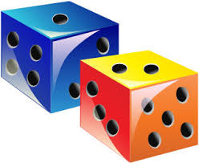
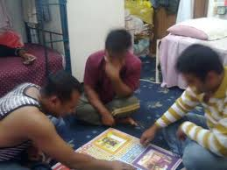
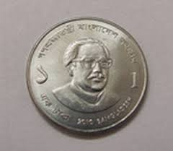
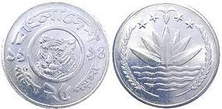
ছবি
লুডুর গুটি
লুডু খেলা
মুদ্রা
মুদ্রা নিক্ষেপ (H ও T)

Slide 5
পাঠের শিরোনামঃ ছক্কা,মুদ্রা ও probability tree
শিখন ফলঃ
এই পাঠ শেষে শিক্ষার্থীরা-
(ক) সম্ভাবনার ধারণা ব্যাখ্যা করতে পারবে ।
(খ)সম্ভাবনার সাংখ্যিক মান নির্ণয় প্রণালী জানবে ।
(ঘ) মুদ্রা ও ছক্কা নিক্ষেপ পরিক্ষায় probability tree তৈরি করতে পারবে ।

Slide 6
উপস্থাপন-
লুডু খেলা
একক কাজ-(৪)
একটি ছক্কা নিক্ষেপ পরিক্ষায় সম্ভাব্য ফলাফলগুলো কি ।
সমাধান
একটি ছক্কা নিক্ষেপ পরিক্ষায় সম্ভাব্য ফলাফলগুলো হচ্ছেঃ ১, ২, ৩, ৪, ৫, ৬ ।

Slide 7
মুদ্রা নিক্ষেপ
জোড়ায় কাজ- (৪)
একবার মুদ্রা নিক্ষেপ পরিক্ষায় probability tree তৈরি কর ।
২য় মুদ্রায়
H
H
২য় মুদ্রায়
সমাধান
T
১ম মুদ্রার পিঠ
২য় মুদ্রায়
H
T
২য় মুদ্রায়
T

Slide 8
মুদ্রা নিক্ষেপ
লুডু খেলা
একটি ছক্কা ও একটি মুদ্রা নিক্ষেপ পরিক্ষায় probability tree তৈরি কর ।
দলীয় কাজ-(৫)

Slide 9
H
১
T
H
2
2
T
সমাধান
ছক্কার পিঠ
H
৩
T
৪
H
T
H
৫
T
৬
H
T

Slide 10
মুল্যায়ন
১।একটি ছক্কা একবার ছোড়া হলো । ৭ (সাত) পাবার সম্ভাবনা কত ।
(ক) ০ (খ) ১ (গ) ২ (ঘ) ৩
২। তথ্যঃ- একটি মূদ্রাকে তিন বার নিক্ষেপ করা হলো ।
প্রশ্নঃ- সর্বাধিক বার H (হেড) আসার সম্ভাবনা কত ?
(ক) ১ বার (খ) ২ বার (গ) ৩ বার (ঘ) ৪ বার
৩।(i) কোনো ঘটনা ঘটার অনুকূল ফলাফল সর্ব নিম্ন ০(শূন্য)
এবং সর্বোচ্চ ১ (এক)।
(ii) ছক্কা নিক্ষেপ পরিক্ষায় নমুনা বিন্দুর সংখ্যা ৬ (ছয়)।
(iii)ছক্কা নিক্ষেপ পরিক্ষায় ৭(সাত) আসার সম্ভাবনা ০ (শূন্য) ।
(ক) i, ii, (খ) I, iii, গ) ii, iii, (ঘ) i, ii, iii

Slide 11
বাড়ির কাজ
তথ্যঃ একটি মূদ্রা ও একটি ছক্কা একত্রে নিক্ষেপ করা হলো ।
(ক) সম্ভাব্য ঘটনার probability tree অংকন কর ।
সকলকে ধন্যবাদ

